Slide 1
Тема: «Счёт лет в истории»
Подготовила учитель истории и обществознания МБОУ СОШ №30 г.Михайловска
Короткова Елизавета Романовна

Slide 2
План урока:
Измерение времени по суткам, месяцам и годам;
Происхождение современного летоисчисления.

Slide 3
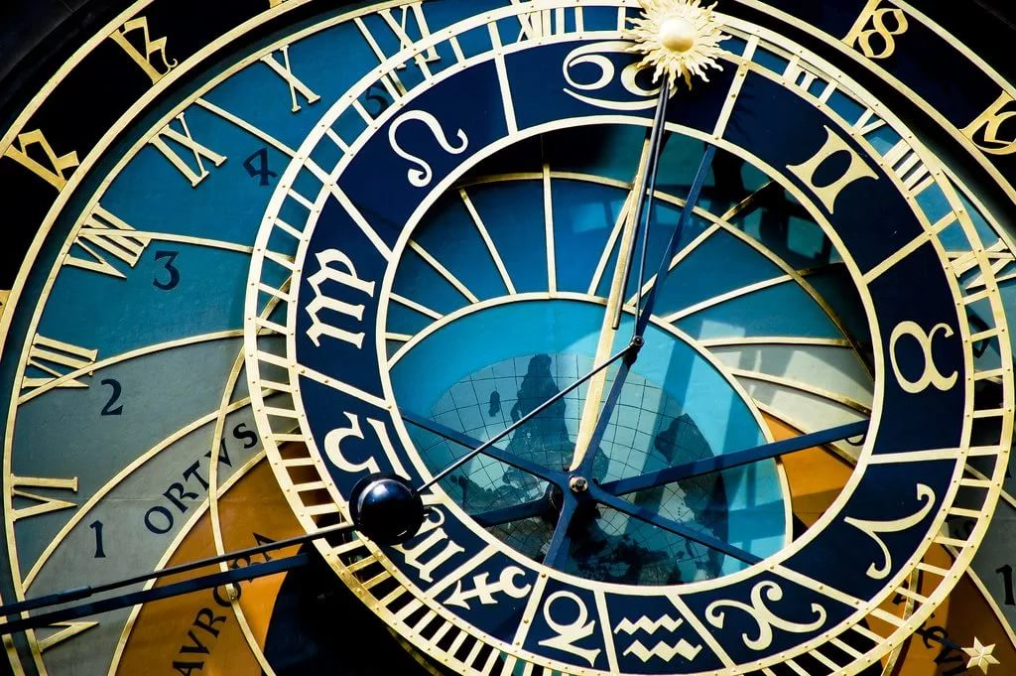
Хронология – ВИД, изучающая способы измерения времени и различные календарные системы

Slide 4
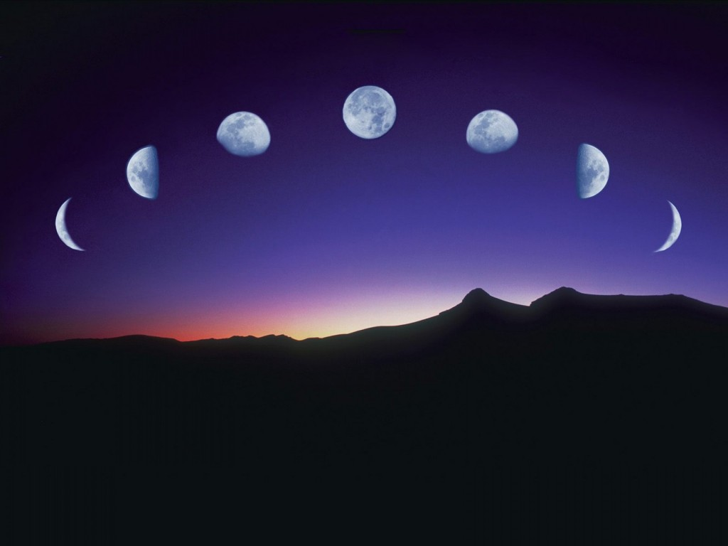
…Солнце преследует Луну, отрезая у неё куски мяса. Когда Луне удаётся вырваться, она снова понемногу обрастает мясом.

Slide 5
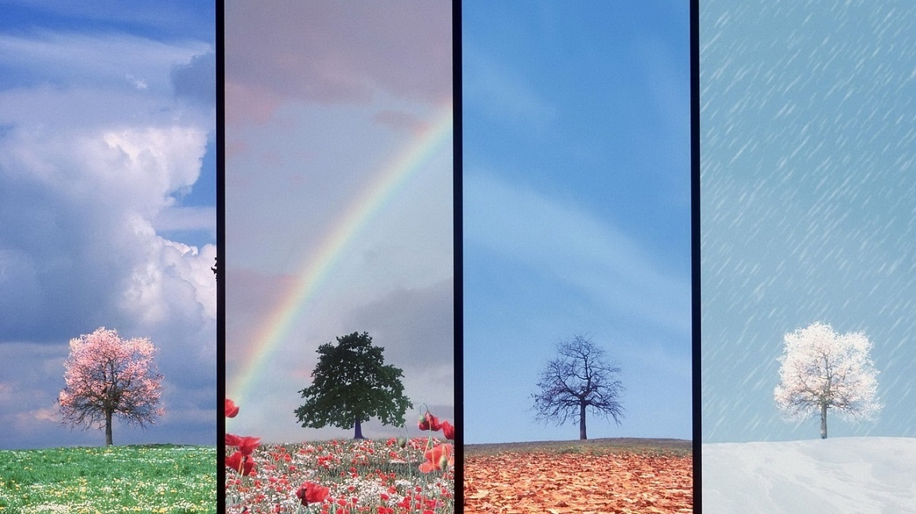
Смена времён года (сезонов)

Slide 6

Почему знания о смене и продолжительности каждого сезона были жизненно важными?
В зависимости от времени года меняется количество зверей и съедобных плодов и кореньев.

Slide 7
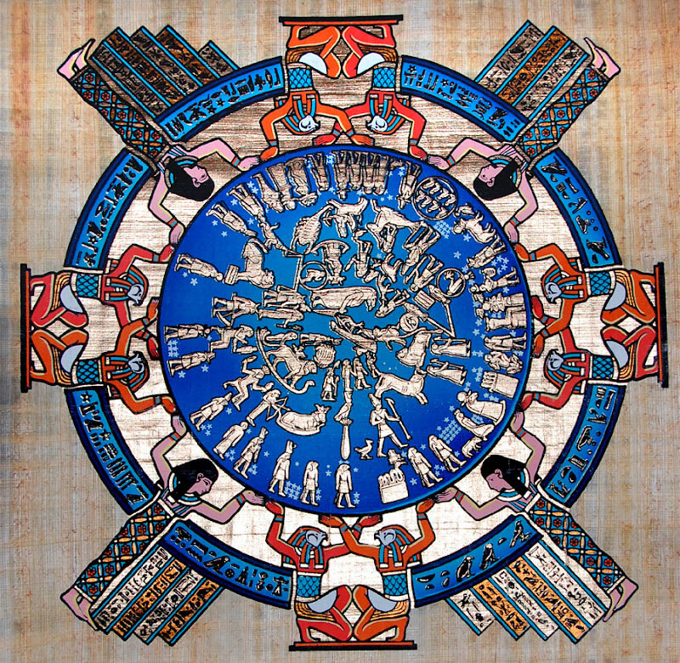
Первый солнечный календарь изобрели в Древнем Египте

Slide 8
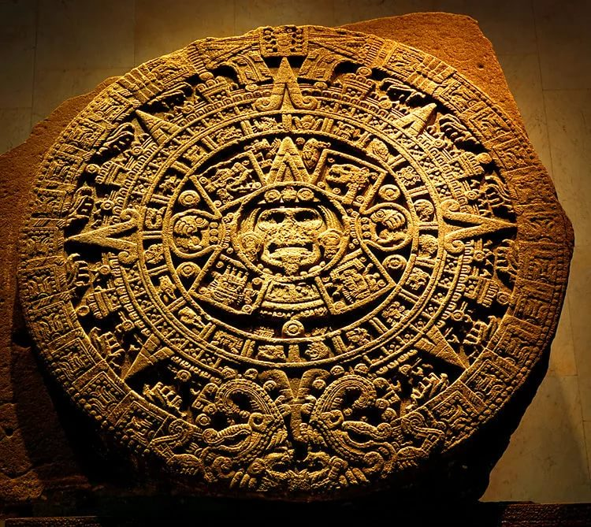
Самый точный календарь был создан древним народом майя

Slide 9
Летоисчисление у разных народов:
В Древнем Египте счёт лет начинался каждый раз, когда начинал править новый фараон.
У древних римлян точкой отсчёта времени считается основание города Рима – 753 г. до н.э.
Какой счёт лет удобнее? Почему?

Slide 10
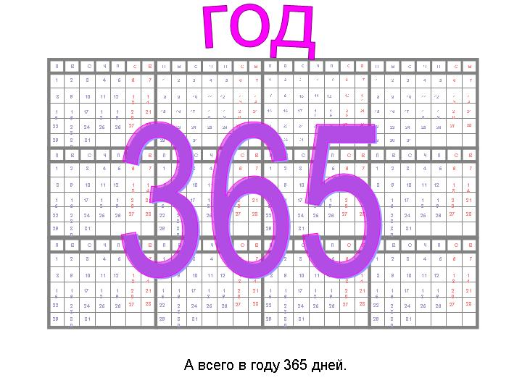

Slide 11
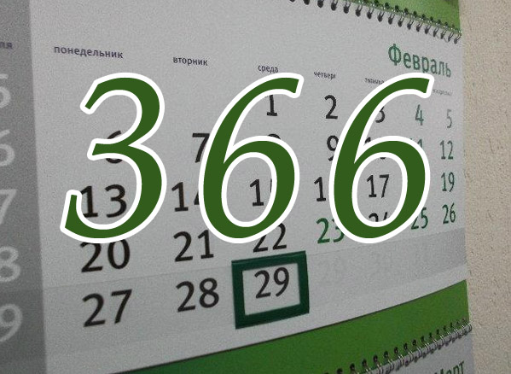

Slide 12
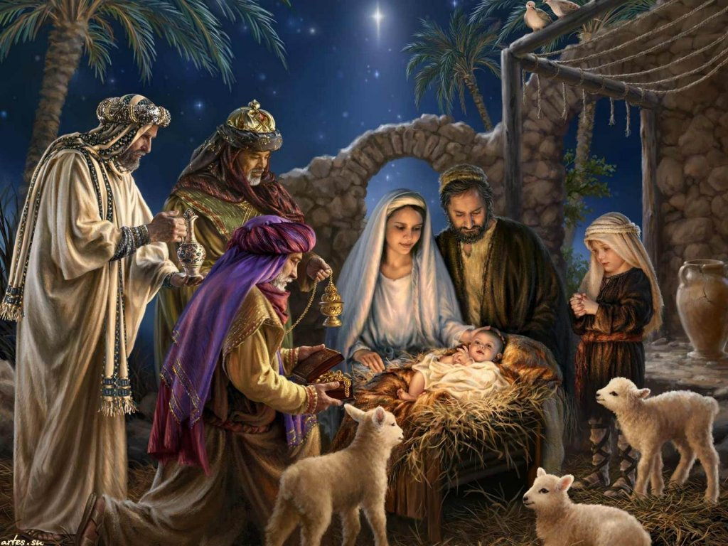
Точка отсчёта современного календаря – рождение Иисуса Христа.

Slide 13
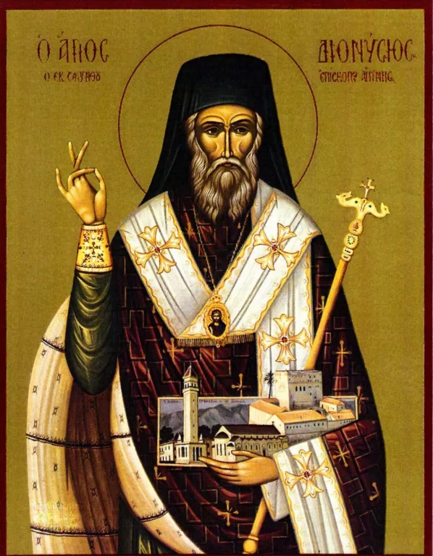
Монах Дионисий Малый предложил вести счёт лет от рождения Христа

Slide 14
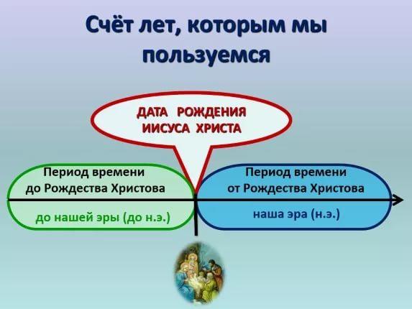

Slide 15
Домашнее задание:
Прочитать и выучить параграф «Счёт лет в истории»
Контурные карты – «Человек на пути к цивилизации» (в помощь – с.9 в учебнике и с. 3-4 Атласа)

